Slide 1

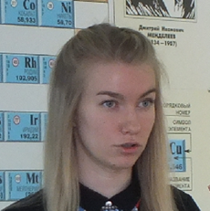

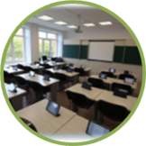
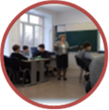

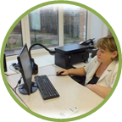
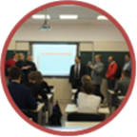


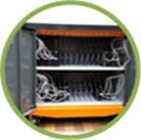


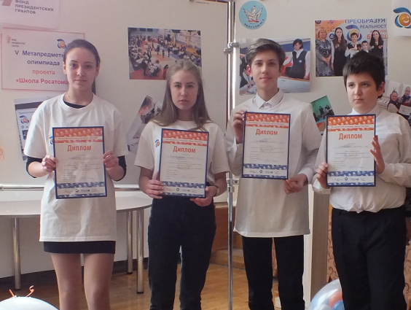
МОБИЛЬНОЕ ЭЛЕКТРОННОЕ ОБРАЗОВАНИЕ КАК РЕСУРС ПОВЫШЕНИЯ ДОСТУПНОСТИ КАЧЕСТВЕННОГО ОБРАЗОВАНИЯ
УЧИТЕЛЬ
КОНТЕНТ
УСЛОВИЯ
Тьютор, прошедший курсы повышения квалификации
Мобильное электронное образование
www.mob-edu.ru
Базовый класс МЭО – победитель областного конкурса кабинетов в
2018 году
ЗОНИРОВАНИЕ
ОНЛАЙН КУРСЫ
ДЛЯ 1-11 КЛАССОВ
АВТОМАТИЗИРОВАННОЕ МЕСТО УЧИТЕЛЯ
ФРОНТАЛЬНАЯ РАБОТА
РАБОТА С ДЕТЬМИ С ОВЗ
ПЛАНШЕТЫ
РАБОТА В ГРУППАХ
РАБОТА С ОДАРЕННЫМИ ДЕТЬМИ
СИСТЕМА ХРАНЕНИЯ И ЗАРЯДКИ
ПЕРСОНАЛИЗАЦИЯ ОБУЧЕНИЯ
СООТВЕТСТВУЕТ ТРЕБОВАНИЯМ ФГОС
ВЫСОКОСКОРОСТНОЙ
ИНТЕРНЕТ
Создан Методический портфель – сборник авторских материалов и методический разработок, который победил в конкурсе инновационных проектов в рамках Форума педагогических идей и инновационных практик
в декабре 2018 года.
2018 год -– победители муниципального этапа Метапредметной олимпиады.
2018, 2019 год - первое место в заключительном этапе Региональной олимпиады школьников среди школ города.
2018, 2019 год - Кубок города (муниципальный этап) по 3 предметным олимпиадам НОО
(22 и 27 призовых мест).

Slide 2
МОБИЛЬНОЕ ЭЛЕКТРОННОЕ ОБРАЗОВАНИЕ КАК РЕСУРС ПОВЫШЕНИЯ ДОСТУПНОСТИ КАЧЕСТВЕННОГО ОБРАЗОВАНИЯ
УЧИТЕЛЬ
КОНТЕНТ
УСЛОВИЯ
Тьютор, прошедший курсы повышения квалификации
Мобильное электронное образование
www.mob-edu.ru
Базовый класс МЭО – победитель областного конкурса кабинетов в
2018 году
Зонирование
Онлайн курсы
для 1-11 классов
Автоматизированное место учителя
Фронтальная работа
Работа с детьми с ОВЗ
Планшетные компьютеры
Работа в группах
Работа с одаренными детьми
Система хранения и зарядки
Персонализация обучения
Соответствует требованиям ФГОС
Высокоскоростной
Интернет
Создан Методический портфель – сборник авторских материалов и методический разработок, который победил в конкурсе инновационных проектов в рамках Форума педагогических идей и инновационных практик
в декабре 2018 года.
2018 год -– победители муниципального этапа Метапредметной олимпиады.
2018, 2019 год - первое место в заключительном этапе Региональной олимпиады школьников среди школ города.
2018, 2019 год - Кубок города (муниципальный этап) по 3 предметным олимпиадам НОО
(22 и 27 призовых мест).

Slide 3

МОБИЛЬНОЕ ЭЛЕКТРОННОЕ ОБРАЗОВАНИЕ КАК РЕСУРС ПОВЫШЕНИЯ ДОСТУПНОСТИ КАЧЕСТВЕННОГО ОБРАЗОВАНИЯ
УЧИТЕЛЬ
КОНТЕНТ
УСЛОВИЯ
Тьютор, прошедший курсы повышения квалификации
Мобильное электронное образование
www.mob-edu.ru
Базовый класс МЭО – победитель областного конкурса кабинетов в
2018 году
Онлайн курсы для 1-11 классов
Работа с детьми с ОВЗ
Работа с одаренными детьми
Зонирование
Автоматизированное место учителя
Одобрен и рекомендован РАН
Фронтальная работа
Планшетные компьютеры
Соответствует требованиям ФГОС
Работа в группах
Система хранения и зарядки
#безопасный
Персонализация обучения
Отвечает гигиеническим требованиям к цифровым учебным пособиям
Высокоскоростной
Интернет
Создан Методический портфель – сборник авторских материалов и методический разработок, который победил в конкурсе инновационных проектов в рамках Форума педагогических идей и инновационных практик
в декабре 2018 года.
2018 год -– победители муниципального этапа Метапредметной олимпиады.
2018, 2019 год - первое место в заключительном этапе Региональной олимпиады школьников среди школ города.
2018, 2019 год - Кубок города (муниципальный этап) по 3 предметным олимпиадам НОО
(22 и 27 призовых мест).

